Slide 1


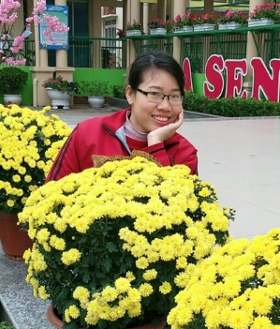

PHÒNG GIÁO DỤC VÀ ĐÀO TẠO QUẬN LONG BIÊN
TRƯỜNG MẦM NON HOA SEN
LĨNH VỰC: PHÁT TRIỂN NHẬN THỨC
Đề tài: ÔN SẮP XẾP THEO QUY TẮC 2 ĐỐI TƯỢNG
Lứa tuổi: mẫu giáo BÉ
Giáo viên: Đoàn Thị Thơm

Slide 2


Ôn sắp xếp theo quy tắc 2 đối tượng

Slide 3

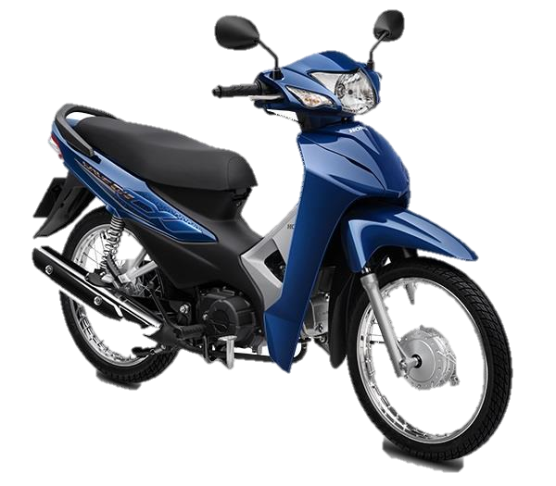

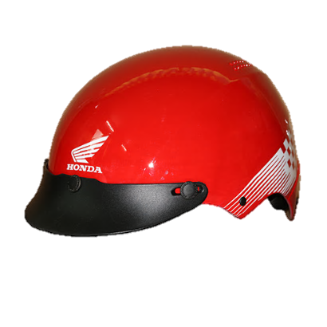


Sắp xếp theo quy tắc 1-1

Slide 4



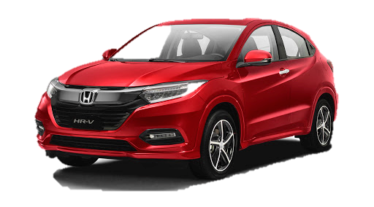

Sắp xếp theo quy tắc 1-2

Slide 5

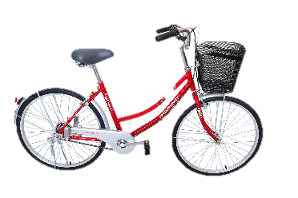
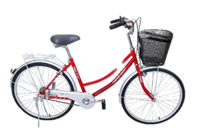

Sắp xếp theo quy tắc 2-1

Slide 6
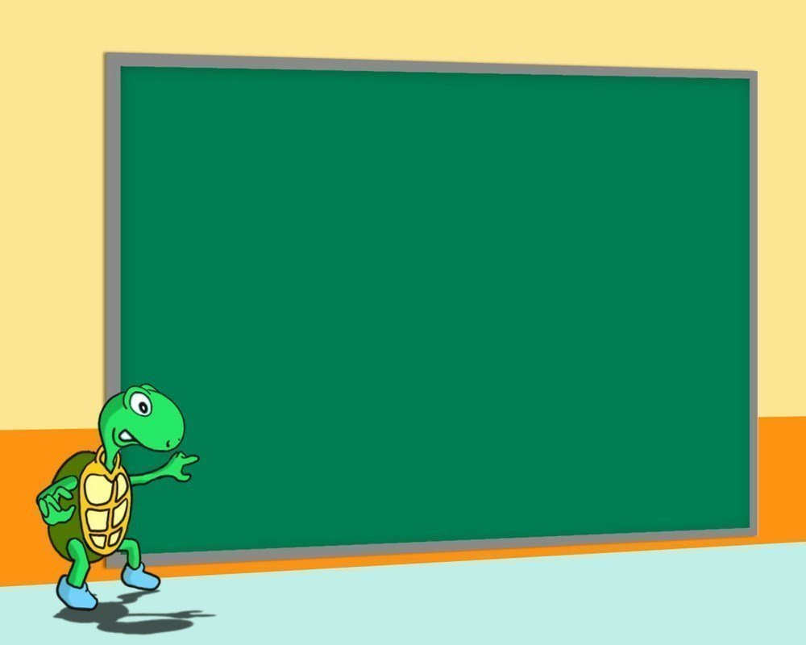
Trò chơi 1:
Ai nhanh mắt

Slide 7











Tìm hình ảnh đúng vào chỗ trống
?
1
2
0
A
B

Slide 8






Tìm hình ảnh đúng vào chỗ trống
?
1
2
0
A
B

Slide 9




Tìm hình ảnh đúng vào chỗ trống
?
1
2
0
A
B

Slide 10

Trò chơi 2:
Ai nhanh nhất

Slide 11




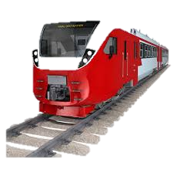
Sắp xếp quy tắc theo yêu cầu 1-1
1
2
0

Slide 12
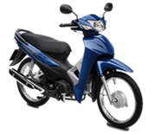


Sắp xếp quy tắc theo yêu cầu 1-2
1
2
0

Slide 13
Sắp xếp quy tắc theo yêu cầu 2-1
1
2
0

Slide 14

Trò chơi 3:
Ai thông minh

Slide 15
Hình ảnh nào sai vị trí
1
2
0

Slide 16
Hình ảnh nào sai vị trí
1
2
0

Slide 17
Hình ảnh nào sai vị trí
1
2
0

Slide 18





Tạm biệt
và hẹn gặp lại các con!

